Slide 1
Trgovački popusti i rabat
Trgovinsko poslovanje

Slide 2
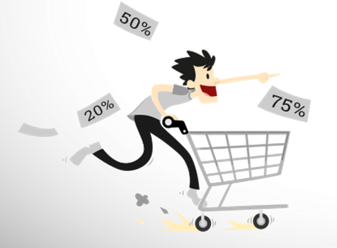
Popust i rabat
Popust je najčešća strategija koju subjekti koriste za poboljšanje svoje prodaje, pri čemu se vrši odbitak u cijeni proizvoda.
Suprotno tome, rabat je posebna vrsta popusta ili recimo djelomični povrat cijene proizvoda od strane prodavatelja kupcu, dopušten onim kupcima čija kupovina dosegne navedeni volumen ili količinu.

Slide 3
Razlika između popusta i rabata
Postoji jasna razlika između rabata i popusta u tome što popust nije obavezujući (ne zahtijeva od prodavača da se pridržava cijene proizvođača). Također, rabat, za razliku od popusta, nije moguće dati krajnjem kupcu.
Dakle, pojam rabata veže se uz veleprodaju, a pojam popusta uz maloprodaju.
Osnovna razlika između odobravanja popusta u maloprodaji u odnosu na veleprodaju jest u tome što se popust u maloprodaji može odobravati samo prilikom kupoprodaje i to prema unaprijed poznatim i javno iskazanim uvjetima (uz cjenik).

Slide 4
POPUST
RABAT
1
2
MARKETINŠKA
STRATEGIJA
STRATEGIJA ZA POTICANJE PRODAJE
3
Daje se kad se plati predujam ili se izvrši plaćanje na vrijeme.
4
U vrijeme izvršenja pune uplate.
6
Svaki predmet koji je kupac kupio.
6
Samo ako vrijednost kupljene robe ili količine dosegne zadani limit.

Slide 5
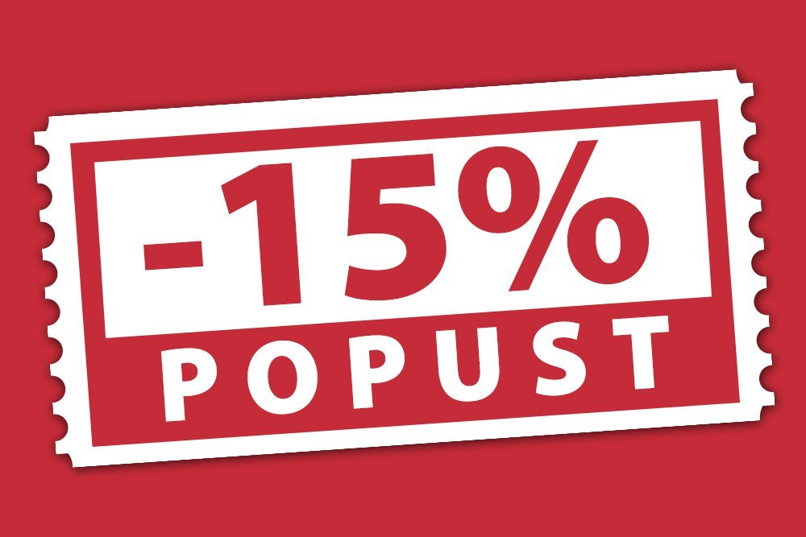
Vrste trgovačkih rabata
AKCIJSKI RABAT
ekstra popusti kod reklamnih akcija
VELEPRODAJNI RABAT
CASSA-SCONTO
odobrava se kod prijevremenog plaćanja
odobrava se odmah prilikom kupnje
BONUS RABAT
MARKETING RABAT
odobrava se kupcu kada će istu robu u svojim prodajnim prostorima izlagati na izdvojenim policama
dobrava se naknadno, po ostvarenoj kupnji određene količine/vrijednosti robe

Slide 6
Popusti s kojima se često susrećemo
2
1
Postotak na cijeni: Popust za određeni postotak.
Fiksni ekonomski iznos: Mnoge tvrtke provode smanjenje određenog iznosa novčanih jedinica.
Akumulirani popusti: U internetskom sektoru mnoge aplikacije ili web portali obično nude svojim korisnicima popust za svakog prijatelja koji kupi određeno dobro ili uslugu.
Volumen: Kada se kupe velike količine određenog proizvoda.
Uskoro ću platiti: Ova vrsta popusta obično se javlja u transakcijama između tvrtki.Kada se uplata izvrši unaprijed, uobičajeno je primijeniti popust.
Vjernost: Većina tvrtki nagrađuje svoje najbolje kupce nudeći popuste na kupnju kako bi nekako jamčila da će zadržati tog kupca.
Venus
Saturn
1
It’s hotter than Mercury
Saturn has several rings
2
3
4
Earth
Mars
Earth is the third planet
It’s actually a cold place
6
3
5
6
Jupiter
Mercury
5
It’s the biggest planet
It’s the smallest planet

Slide 7
Zašto koristiti popust
Popust je dopušten svim kupcima, kako bi ih natjerali na ranije plaćanje ili izvršenje plaćanja u kratkom roku.
Ponekad se osigurava povećanje volumena prodaje ili nagrađivanje starih kupaca.
Postoje dvije vrste popusta koje do sad nismo naveli:
Jupiter
It’s the biggest planet in the Solar System
Saturn
Mars
Saturn is a gas giant and has several rings
Mercury
Despite being red, Mars is actually a cold place
It’s the smallest planet in the Solar System
Tvrtke koriste ovaj alat s potpuno različitim ciljevima, ovisno o situaciji u kojoj se nalazi tvrtka.
Među njima možemo istaknuti interes za okončanjem zaliha proizvoda koji se ukida, za objavljivanje novog proizvoda, privlačenje kupaca iz konkurencije ili nametanje samog tržišta zbog ponašanja drugih tvrtki.
Trgovinski Popust : Popust koji je dopušten na popisnoj cijeni. Daje se svim kupcima. Popust se razlikuje ovisno o narudžbi koju postave kupci.
Popust u gotovini : Popust koji je kupcu dozvoljen samo ako izvrši gotovinsko plaćanje za kupljene artikle poznat je kao Popust u gotovini.
Omogućuje se samo kupcima koji izvrše odmah plaćanje.

Slide 8
Koji od primjera pokazuje najveći popust?
Ako ste izabrali odgovor pod slovom B tada vam čestitamo! Uspješno ste izbjegli ove lukave trikove i pronašli najbolju ponudu.
I nemojte brinuti ako ste odabrali drugi odgovor jer većina radi istu stvar.

Slide 9
Ponovimo……
Što je rabat?
Koja je razlika između popusta i rabata?
Navedite neke popuste s kojim ste se imali prilike upoznati pri kupnji.
Zašto se koristi popust?
Koje vrste rabata poznajete?

Slide 10
Hvala na pažnji i oprezno pri kupnji ;-)

